Slide 1
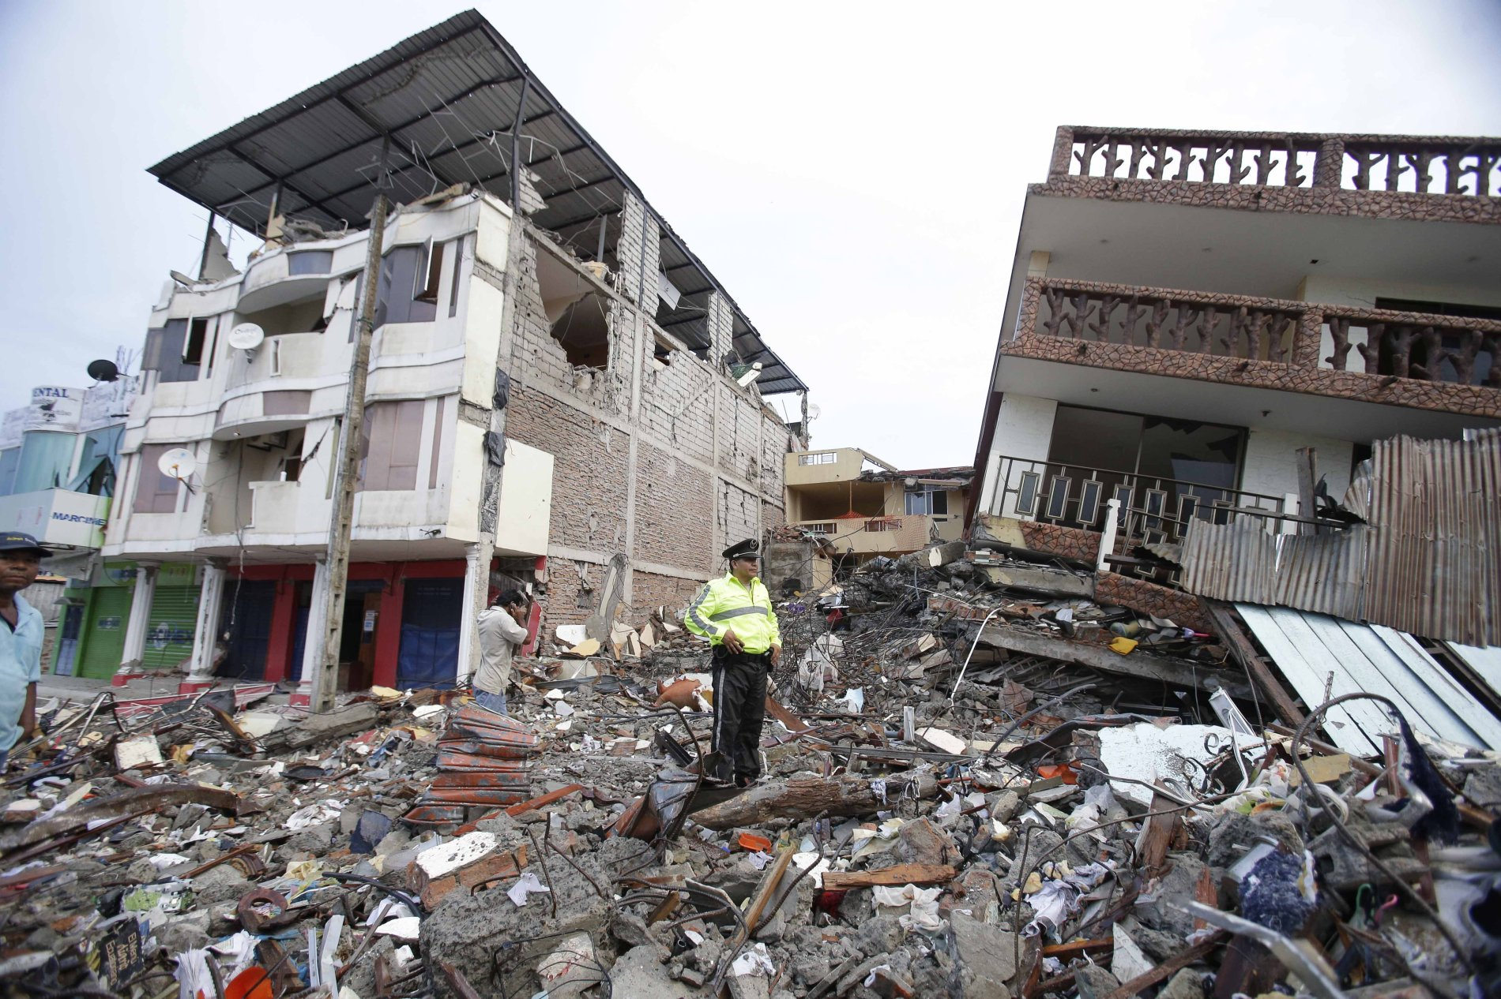
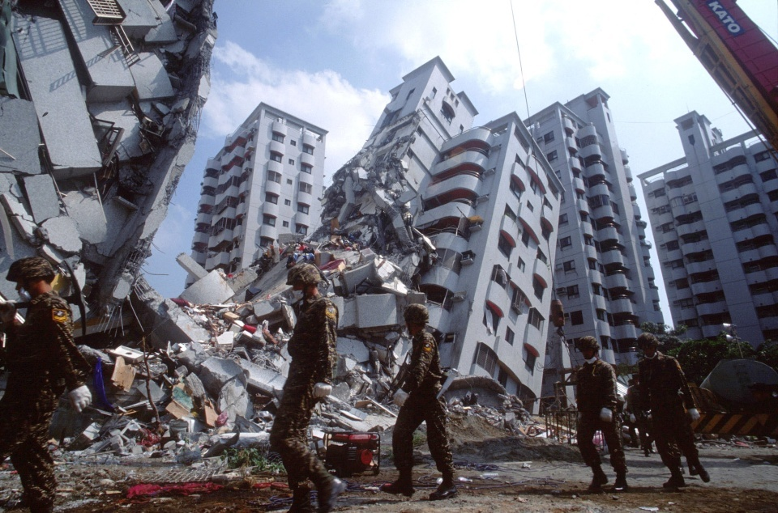
Zemětřesení

Slide 2
Zemětřesení
Krátkodobý děj vyvolaný pohybem litosférických desek
Způsobeno vyrovnáváním napětí mezi deskami a zemskou kůrou
Spojené se sopečnou činností

Slide 3
Zemětřesení
Místo, kde vzniká zemětřesení se nazývá OHNISKO (hypocentrum)
V hloubce 30 – 60 km pod povrchem
Z ohniska se šíří zemětřesné (seizmické) vlny
Místo na povrchu nad hypocentrem je nazývá epicentrum

Slide 4
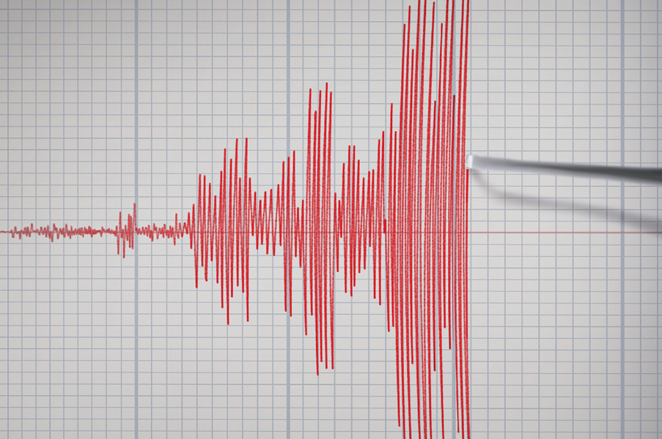
Seizmograf
Přístroj zaznamenávající zemetřesení

Slide 5
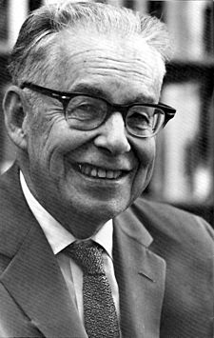

Slide 6
Naleziště zemětřesení
Na rozhraní litosférických desek

Slide 7
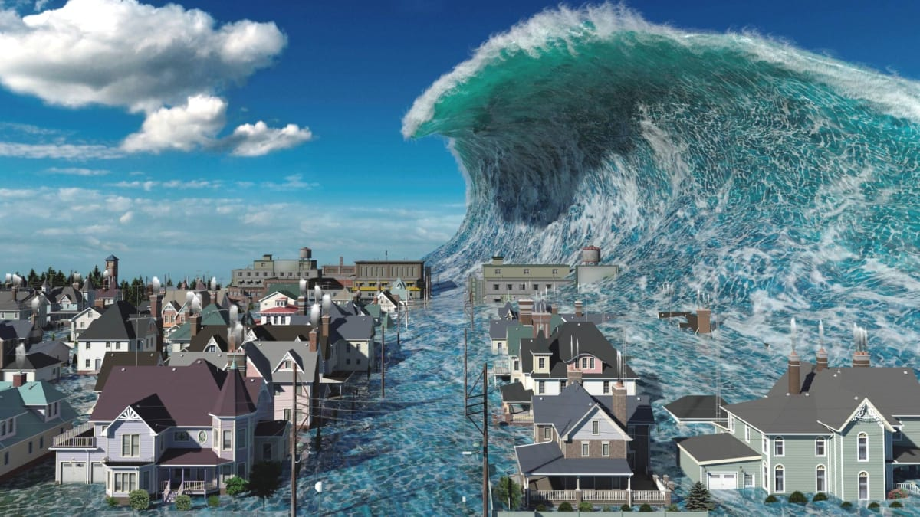
Tsunami

Slide 8
Tsunami
tsunami je dlouhá a rychlá vlna, která vzniká při pohybu oceánského dna.
na volném moři je jen těžko znatelná.
pohybuje se mezi 150 - 300 km
na otevřeném moři se pohybuje obrovskou rychlostí několik stovek km/h, která roste s hloubkou oceánu.
její výška je zvětšuje na mělkém moři

Slide 9
Vznik tsunami
Vzniká nejčastěji při podmořském zemětřesení
Vlna se šíří po moři vysokou rychlostí
Při přiblížení k pobřeží dochází k ústupu vody a vlna se zvětšuje
Často velmi ničivé účinky

Slide 10
Před a po tsunami
Video – 6 min.

